Slide 1
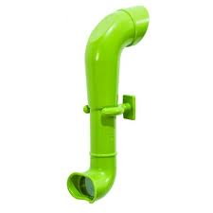
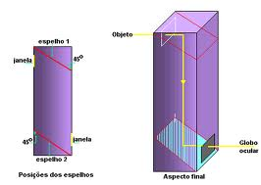
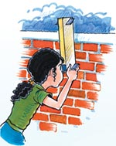
O PERISCÓPIO
O periscópio tem dois espelhos planos paralelos a um ângulo de 45°, para se poder ver a imagem definida. a luz entra por um dos espelhos e reflete pelo outro e é novamente refletida para o visor.
O CIENTISTA Simon lake foi quem inventou o primeiro periscópio no ano de 1902. E Sir Howard aperfeiçoou entre 1844 1931.
Para que é que serve?
utiliza-se para a observação de objetos a partir de trincheiras, carros de combate e, de um modo geral, a partir de locais protegidos.

